Slide 1
Schlanke und performante Android-Apps Thomas Künneth, MATHEMA Software GmbH
26. Juni 2017

Slide 2
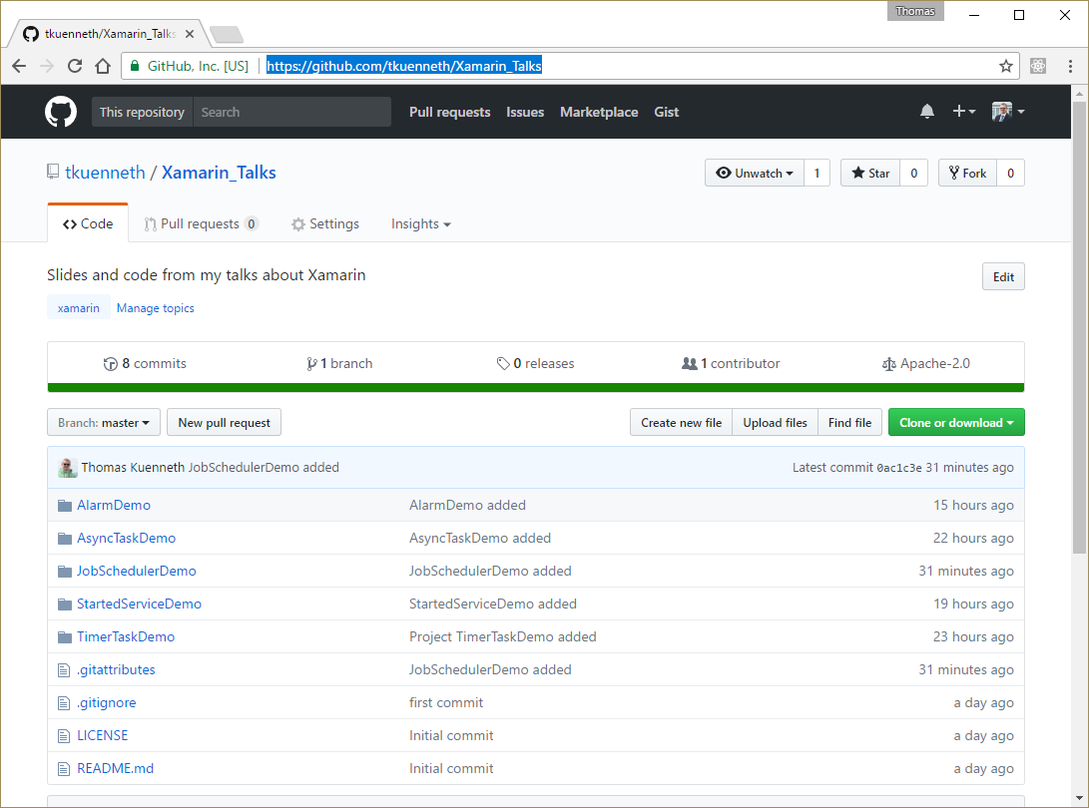
https://github.com/tkuenneth/Xamarin_Talks

Slide 3

Vielen Dank
thomas.kuenneth@mathema.de @tkuenneth

